Slide 1
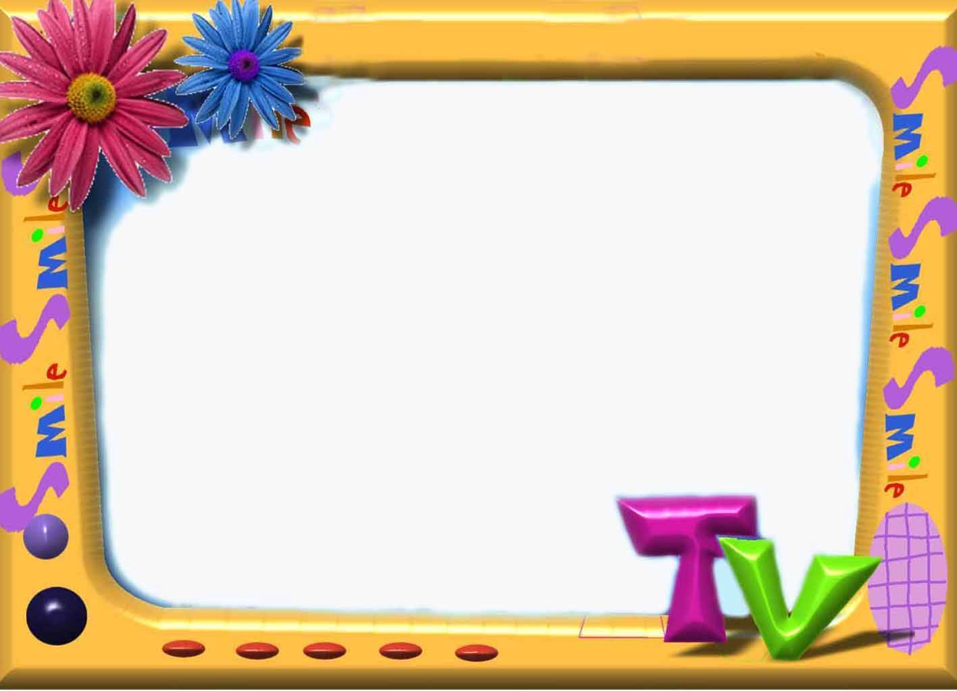

PHÒNG GIÁO DỤC & ĐÀO TẠO LONG BIÊN
TRƯỜNG TIỂU HỌC ĐÔ THỊ VIỆT HƯNG
GIÁO ÁN ĐIỆN TỬ
Môn : Tiếng Việt
Lớp 1

Slide 2

TRƯỜNG TIỂU HỌC ĐÔ THỊ VIỆT HƯNG
Chào mừng các thầy cô
Đến dự giờ lớp 1A6
GV: Bùi Thị Thanh Hà

Slide 3

Bài 19: s - r

Slide 4

TIẾT 2

Slide 5
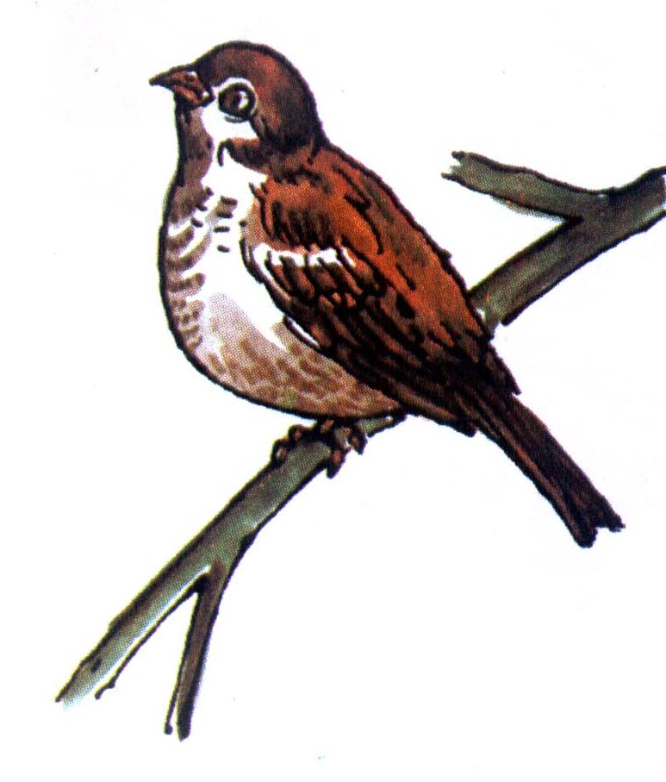
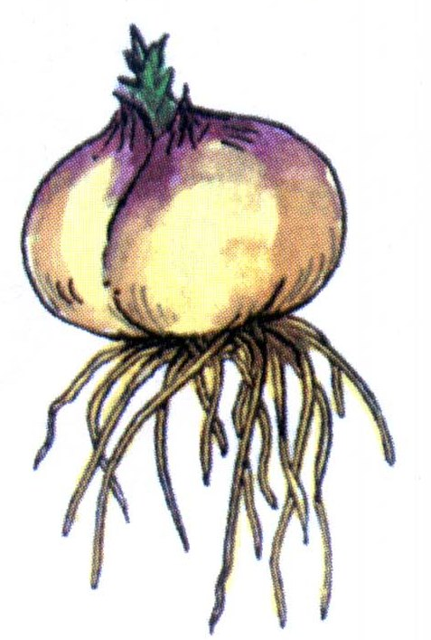
s
r
sẻ
rễ
sẻ
rễ
su su
rổ rá
chữ số
cá rô

Slide 6


Slide 7
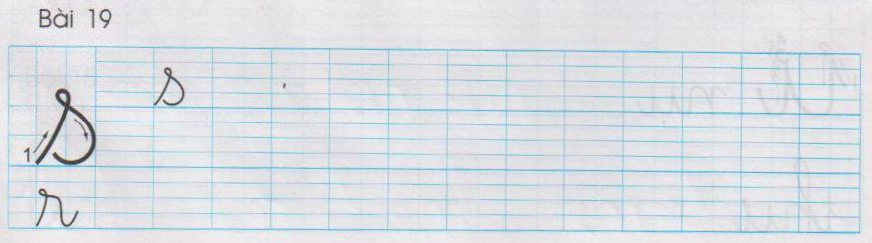
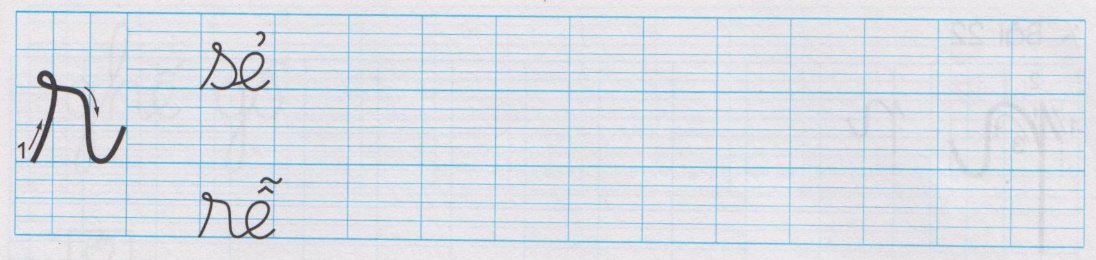

Slide 8
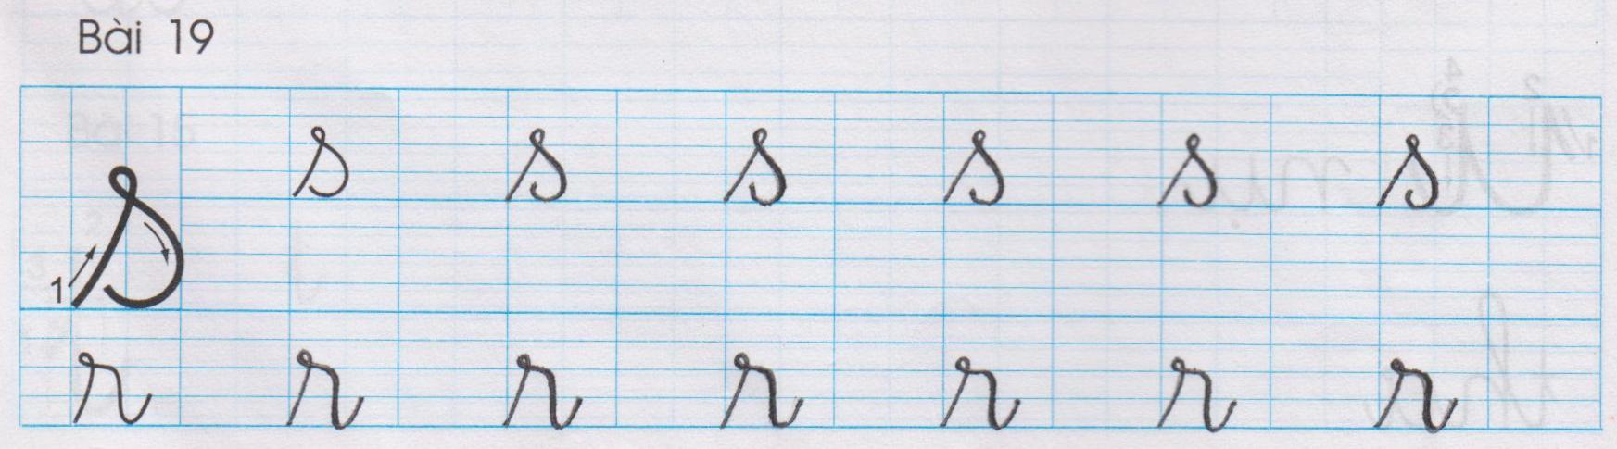
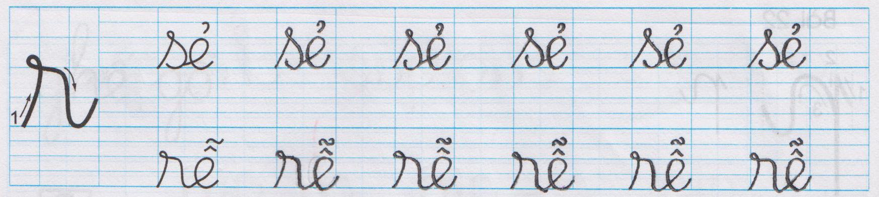

Slide 9


Slide 10
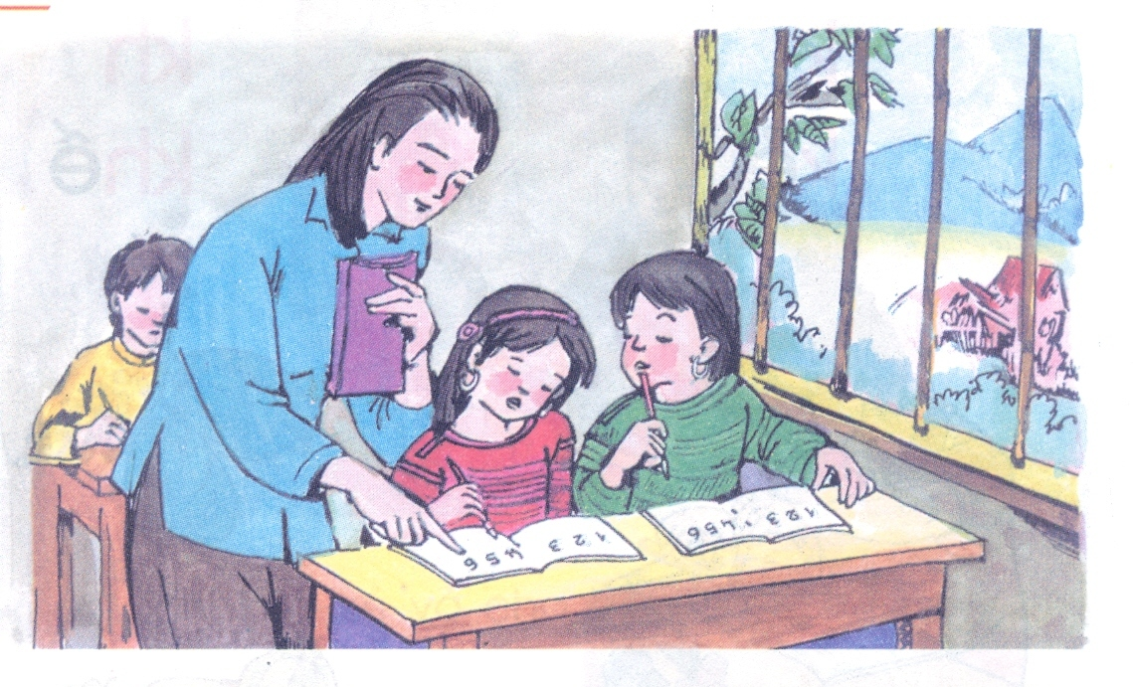
bé tô cho rõ chữ và số.

Slide 11
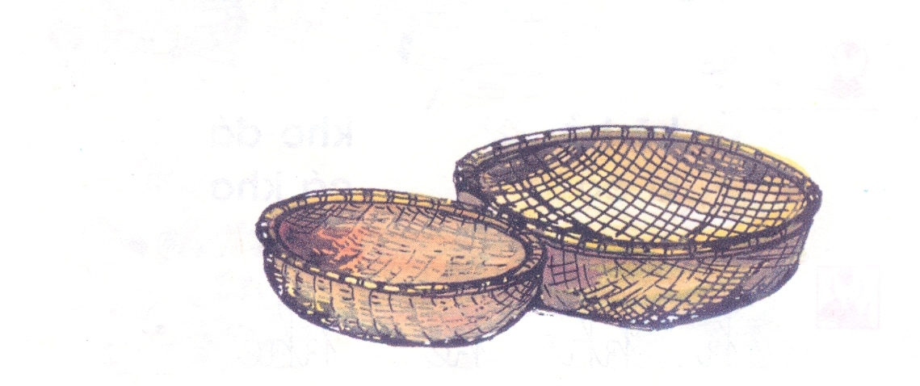
r
rổ rá
r

Slide 12

s
r
sÎ
rÔ
sÎ
rÔ
su su
ræ r¸
ch÷ sè
c¸ r«
bÐ t« cho râ ch÷ vµ sè

Slide 13


Trß ch¬i

Slide 14

CẢM ƠN
CÁC THẦY CÔ GIÁO!

